Slide 1



Vizsgaremek védés
Tulák-Tóth Adrienn
(tulaktothadrienn@gmail.com)
Junior automata tesztelő szakirány
2022. június 27.

Slide 2
Alkalmazás elérése:
http://localhost:1667/#/
Automatizált tesztelés:
- elérés: https://github.com/TulakTAdri/conduit
- forráskód: https://github.com/TulakTAdri/conduit/tree/master/test
Manuális tesztjegyzőkönyv:
https://github.com/TulakTAdri/conduit/blob/master/test/Conduit_TJK_v002.xls
Vezetői jelentés:
https://tulaktadri.github.io/conduit/43/

Slide 3
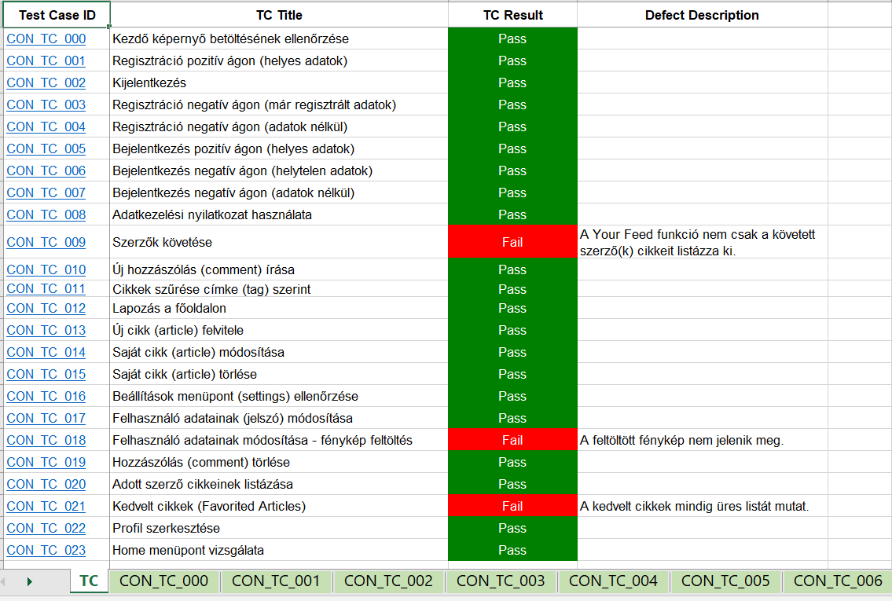
Manuális tesztjegyzőkönyv

Slide 4
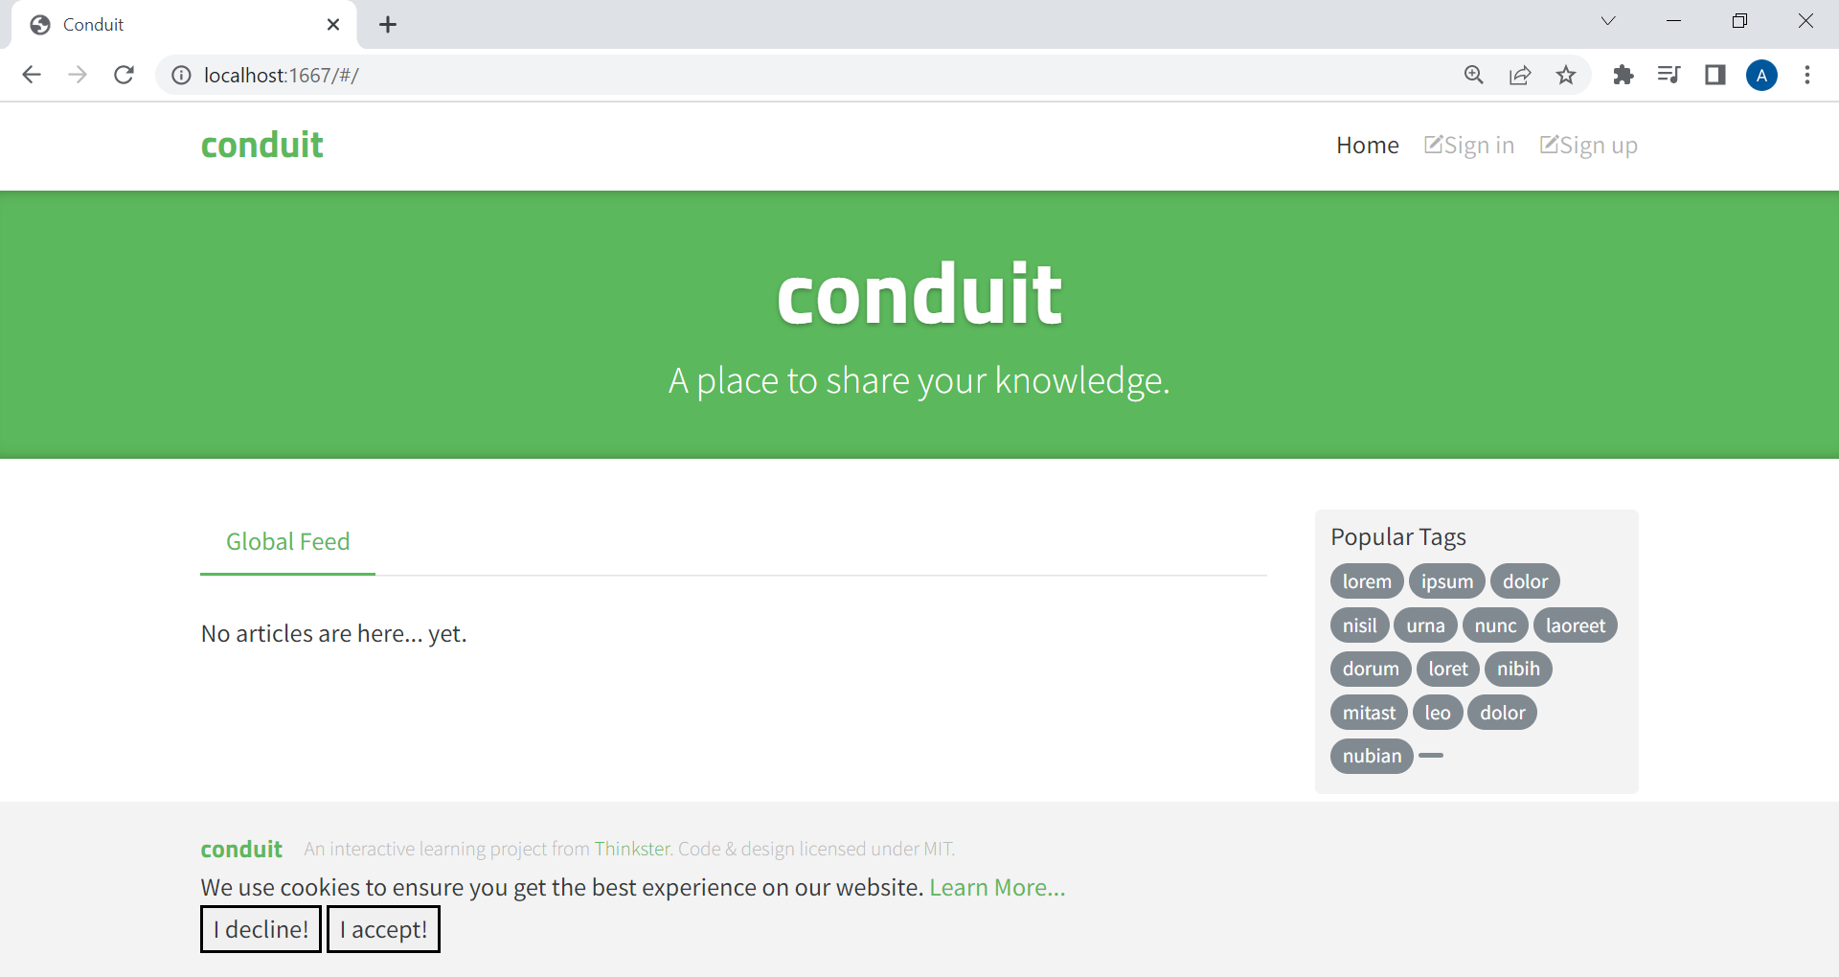
Automatizált funkciók
Regisztráció
ATC001 test_register
Bejelentkezés
ATC002 test_sign_in
Adatkezelési nyilatkozat használata
ATC003 test_cookie_bar
Kijelentkezés
ATC004 test_logout
Adatok listázása
ATC005 test_datas_to_list
Több oldalas lista bejárása
ATC006 test_pagination
Új adat bevitel
ATC007 test_new_article
Meglévő adat módosítás
ATC008 test_edit_article
Adat vagy adatok törlése
ATC009 test_delete_article
Adatok lementése felületről
ATC010 test_datas_to_file
Ismételt és sorozatos adatbevitel adatforrásból
ATC011 test_datas_from_file

Slide 5
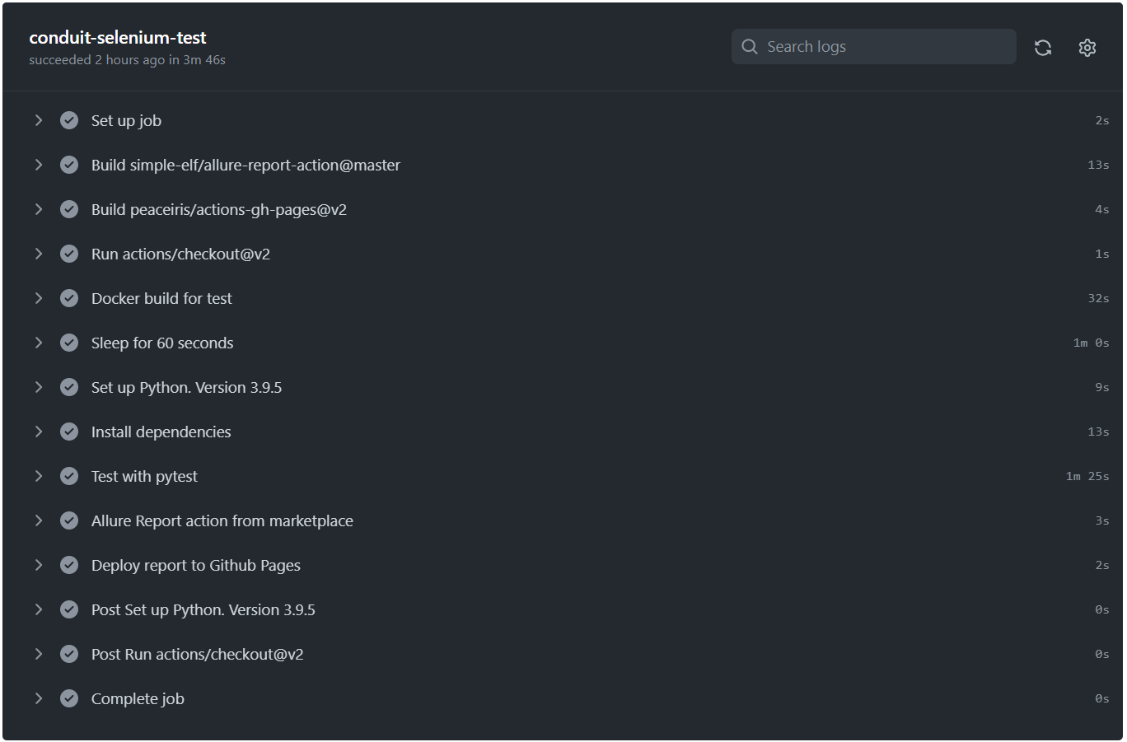
Workflow

Slide 6
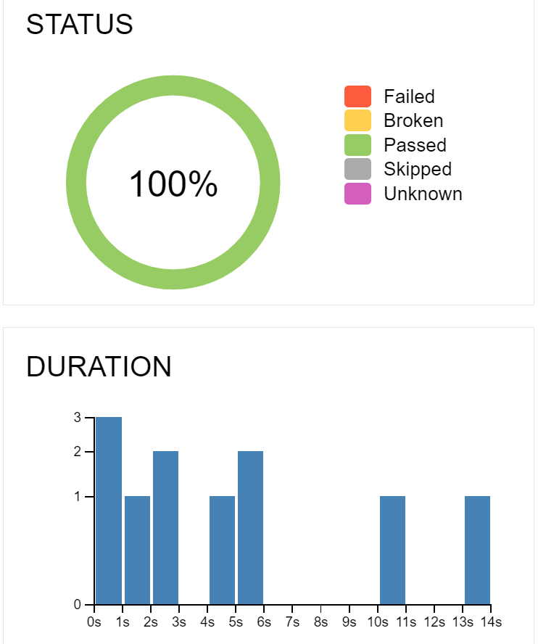
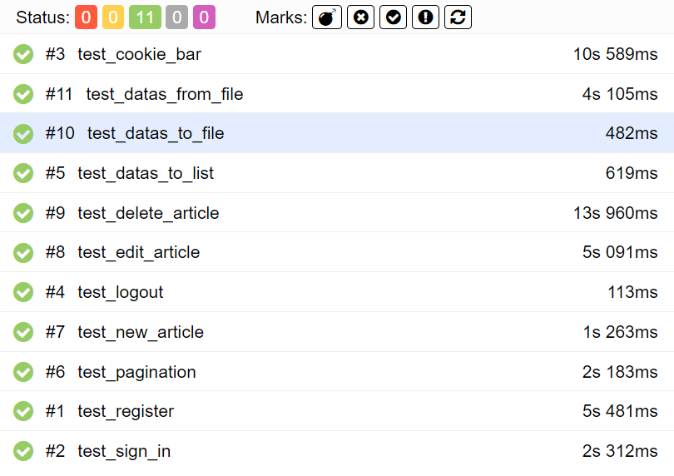
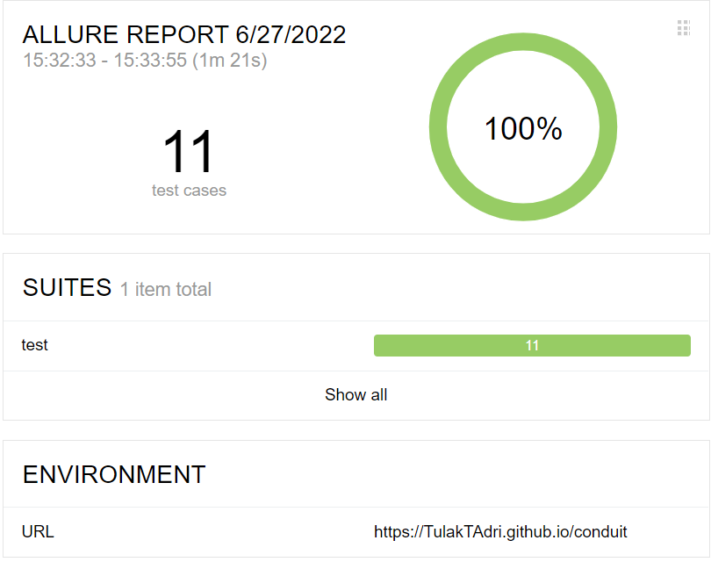
Vezetői jelentés

Slide 7
Köszönöm a figyelmet!

